Slide 1









飛龍天に在り
Auther: Hongkun Xu
February 19 2019

Slide 2

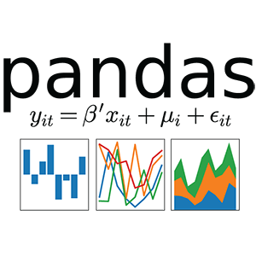





01. ライブラリ王様たち

Slide 3
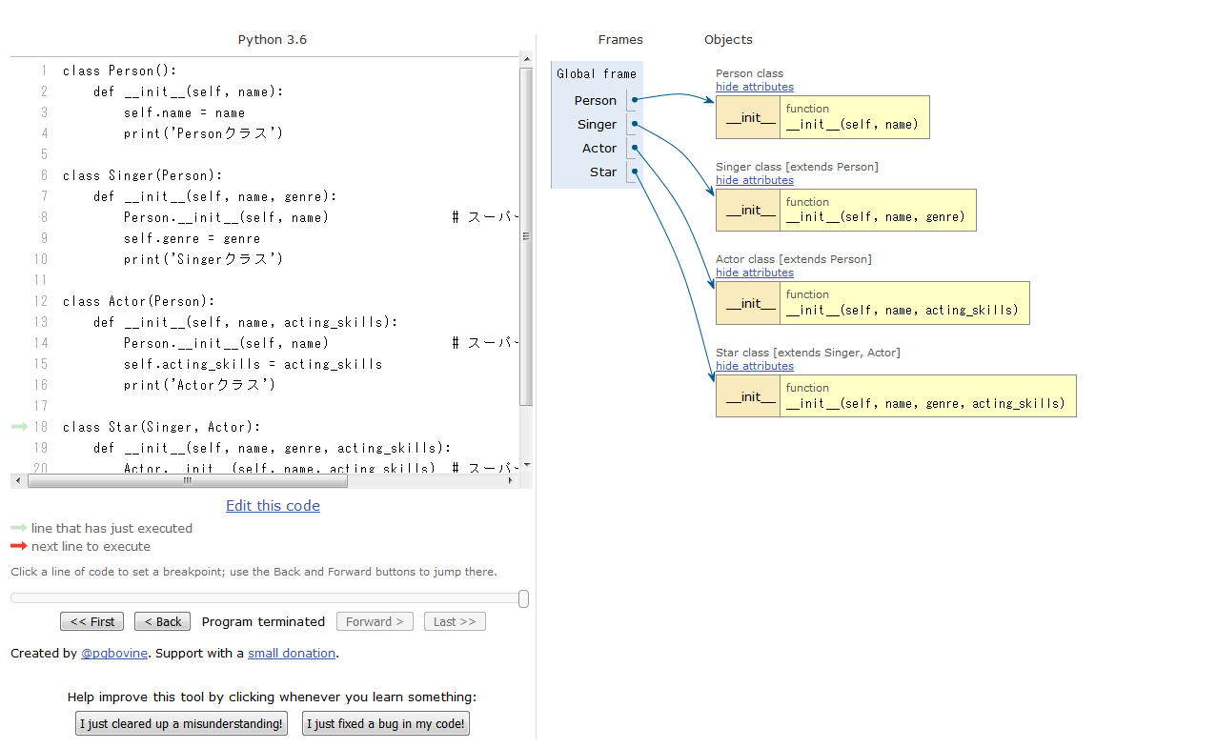
02. Pythontutor

Slide 4
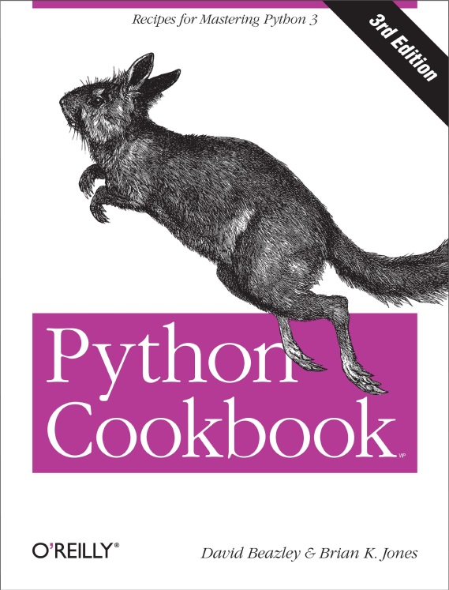

03. ほかのおすすめ資料
『Pythonクックブック』第3版
『Fluent Python ―Pythonicな思考とコーディング手法』

Slide 5
Thank you for your listening

